Slide 1
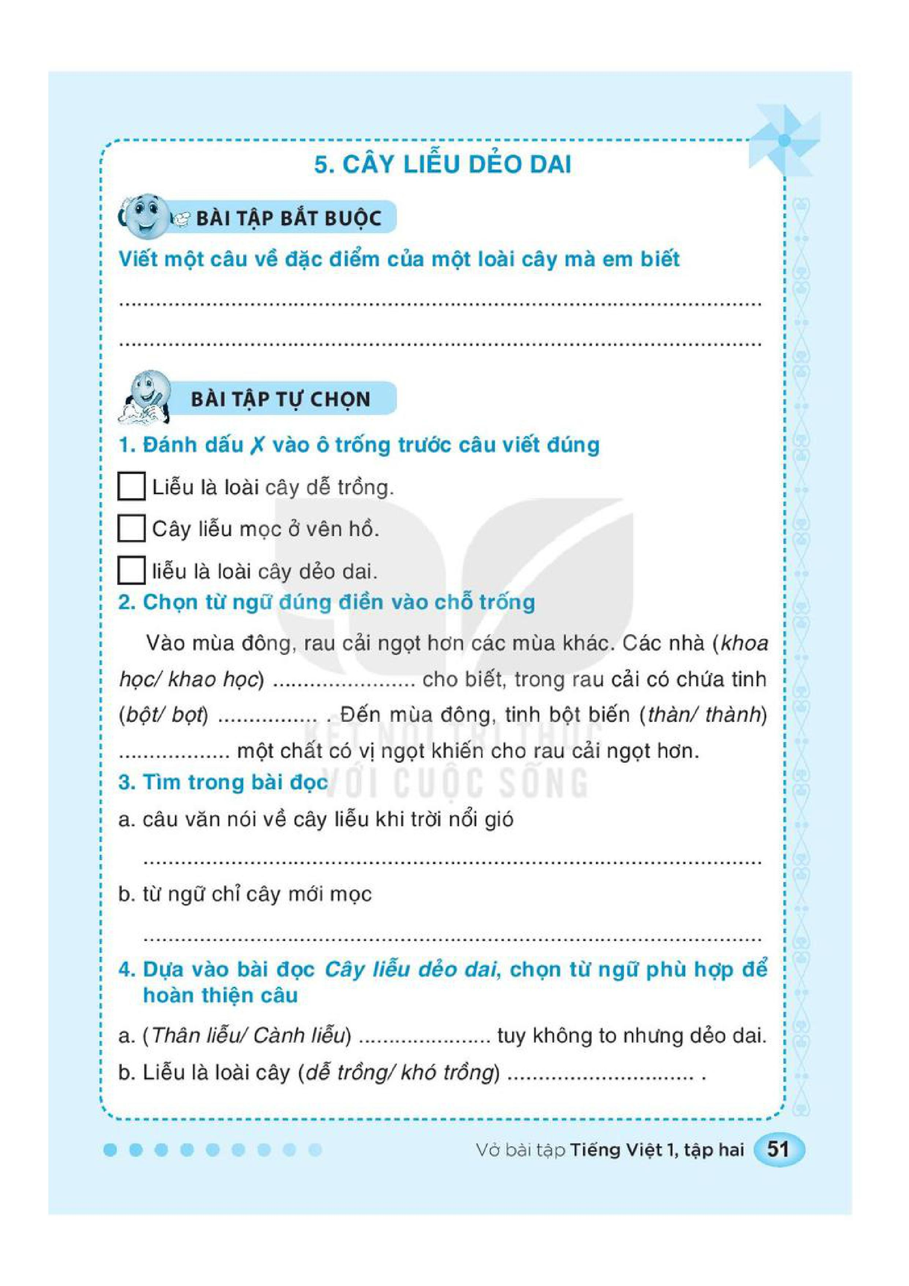
Cây bàng cao và to

Slide 2
x

Slide 3
2.Chọn từ ngữ đúng điền vào chỗ trống
khΞ hǌ
bŎ
thành

Slide 4
Cây liễu không ngừng lắc lư.
Cây non

Slide 5
thân
dễ trồng

Slide 6
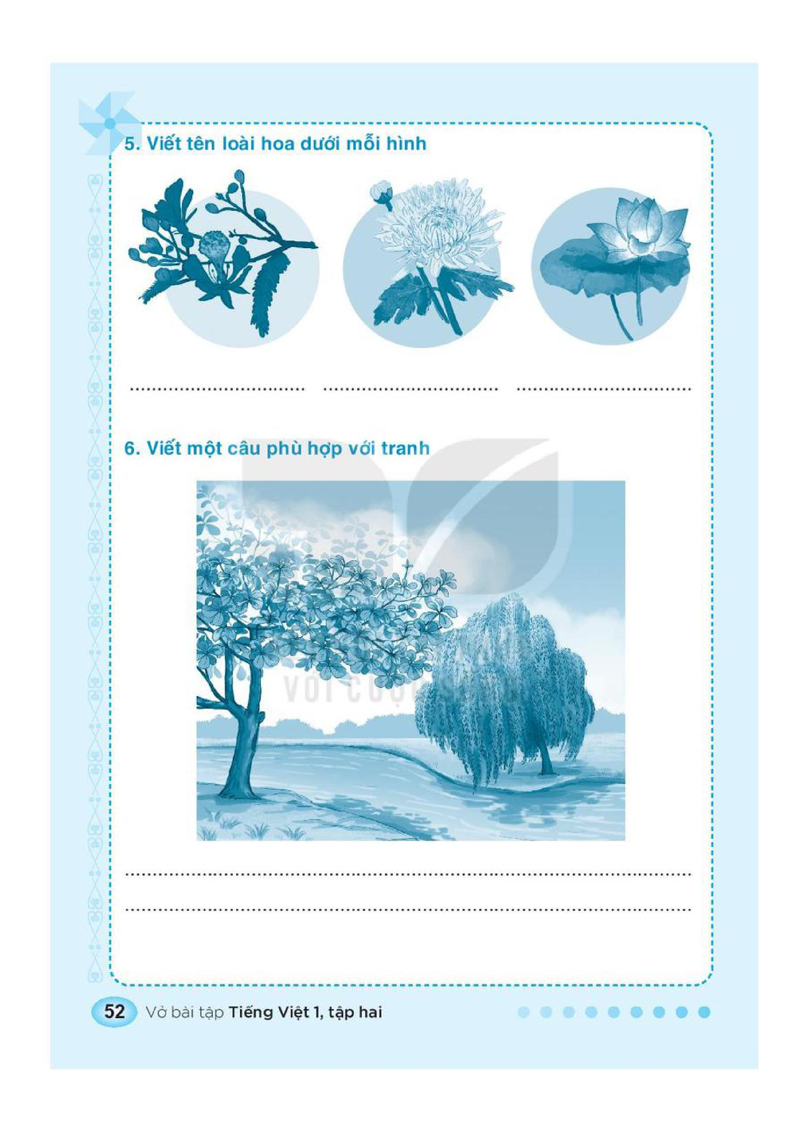
hΞ dâm bụt
hΞ cúc
hΞ sen

Slide 7
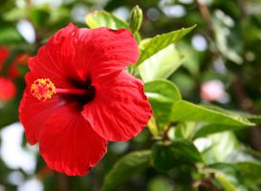
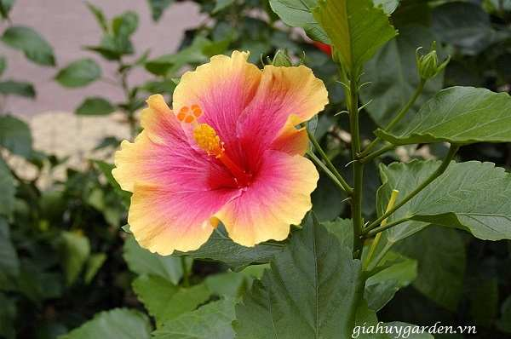

Slide 8
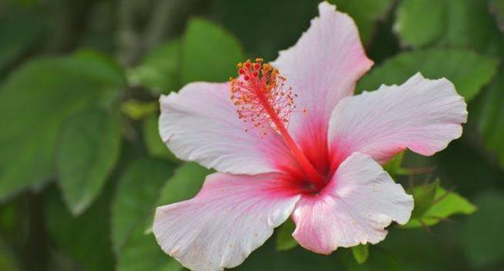
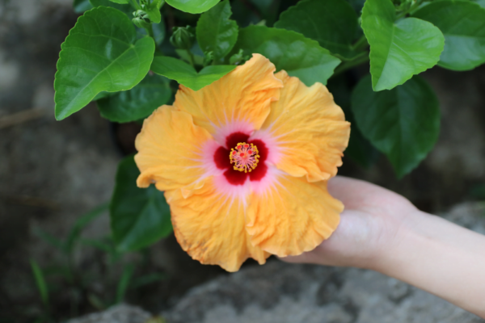

Slide 9
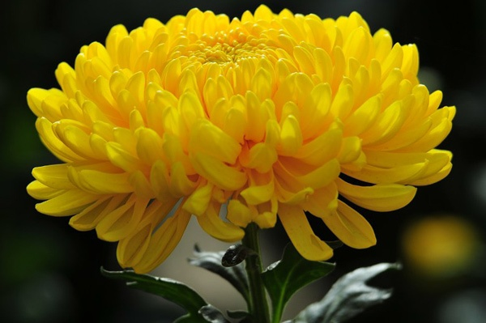
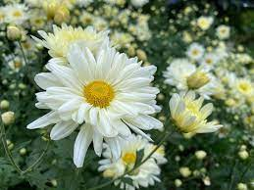

Slide 10
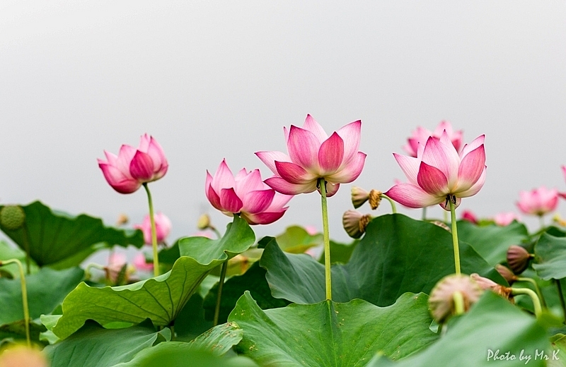

Slide 11
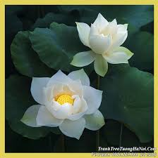


Slide 12
Cây bàng xoè tán ǟộng và cây liễu dẻo dai.

